Slide 1
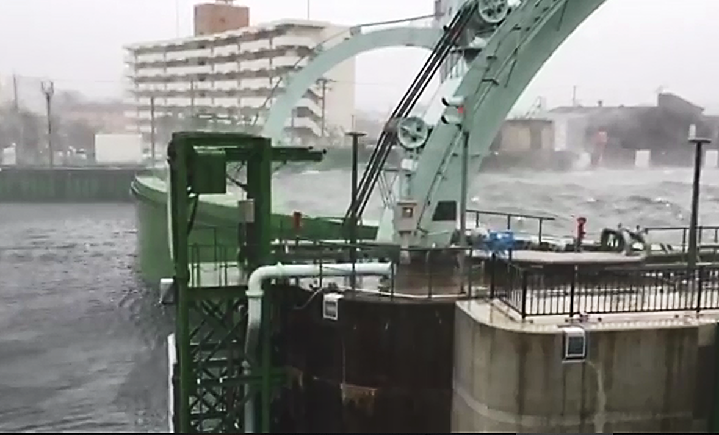
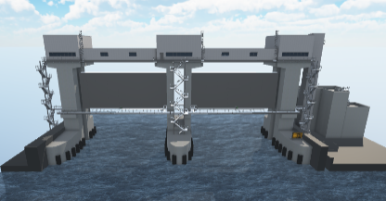
ポイント-１：南海トラフ巨大地震・津波対策
大阪湾沿岸部は、広大な海抜ゼロメートル地帯に人口・資産や高度な都市機能が集積しており、津波などによりひとたび浸水が発生すると、甚大な人的・物的被害が発生し、我が国全体の国民生活・経済活動に極めて深刻な影響が生じる恐れがあります。
このため、将来の気候変動の影響や南海トラフ巨大地震による津波も考慮し、三大水門（安治川水門、尻無川水門、木津川水門）更新事業を実施しています。
◆三大水門の更新
令和６年度
知事重点事業
平成30年台風第21号では、第二室戸台風を上回る観測史上最高の潮位を記録しましたが、三大水門閉鎖などの適切な操作により市街地の高潮被害（直接的な被害軽減額のみの試算で約17兆円）を防ぐことができました。
大阪府の高潮対策（イメージ図）
水門内
計画堤防高
▼OP＋4.30m
S56年完成
水門外水位※1
▼OP＋5.13m
海側
S45年完成
約3ｍ
水門内水位※1
▼OP＋2.05m
S45年完成
▲平成30年台風第21号到来時の 木津川水門
S45年完成
水門を閉鎖することで、観測史上最高潮位（O.P.+4.59m（大阪検潮所）)の高潮被害を防止（平成30年9月4日）
※1 14時20分時点の観測値
一方で、三大水門は、劣化による更新時期が迫っていることに加え、津波によって損傷する恐れがあります。そのため、将来の気候変動の影響や南海トラフ巨大地震による津波も考慮し、概ね20年をかけて順次各水門の更新を行います。
▲ 整備後の木津川水門のイメージ
＜令和６年度の事業＞
部局運営方針
②-１
最も劣化が進む木津川水門の更新工事を進めるとともに、次に更新期限が迫る安治川水門についても、更新工事に着手します。
▲ 木津川水門
▲ 安治川水門

